Slide 1

Finanzmathematik
Aufgaben
Raten & Renten = periodische Ein-/Auszahlungen
  im Zinseszinsmodell (geometrische Reihen)
  2.9 - 2.16 = Aufgabe II-21 (ähnlich)

Slide 2

2.2 Raten & Renten im Zinseszinsmodell
Ratenzahlungen zu den Zinsverrechnungsterminen
im diskreten Zinsmodell (geometrische Reihe)

Slide 3

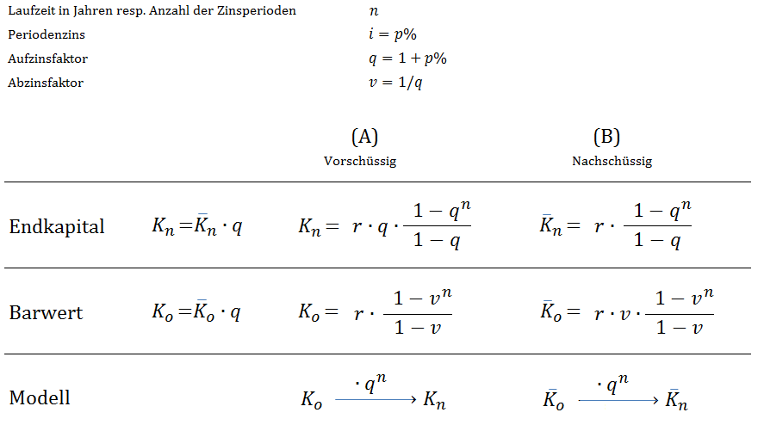
2.2 Raten & Renten im Zinseszinsmodell
Ratenzahlungen zu den Zinsverrechnungsterminen im diskreten Zinsmodell

Slide 4
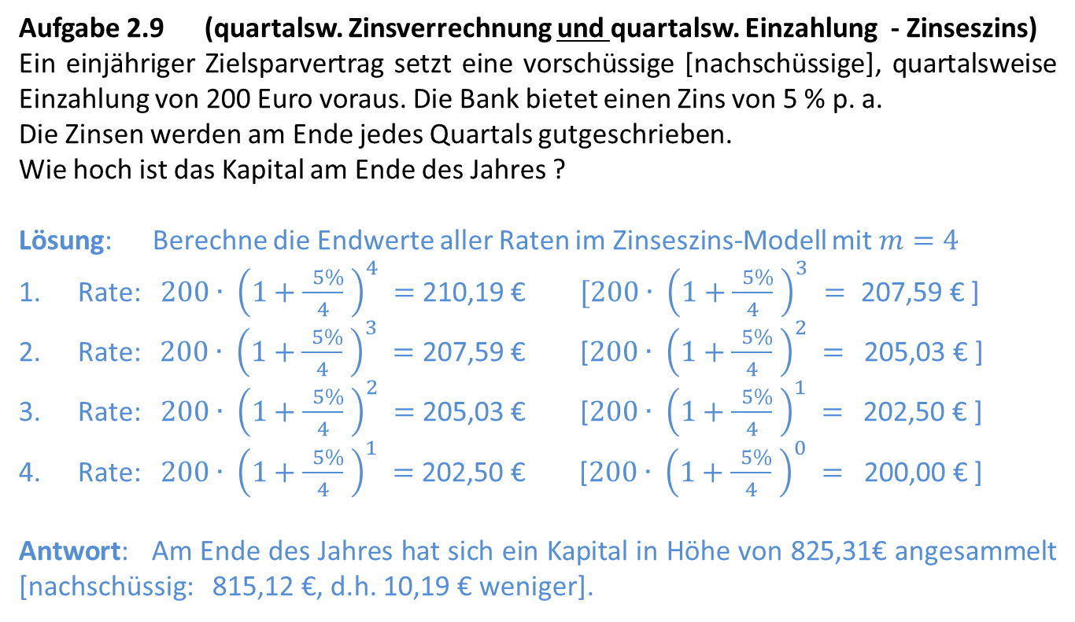
Aufgaben
Ohne Ratenformel
Aufgabe 2.9 (quartalsw. Zinsverrechnung und quartalsw. Einzahlung - Zinseszins)
Ein einjähriger Zielsparvertrag setzt eine vorschüssige [nachschüssige], quartalsweise Einzahlung von 200 Euro voraus. Die Bank bietet einen Zins von 5 % p. a.
Die Zinsen werden am Ende jedes Quartals gutgeschrieben.
Wie hoch ist das Kapital am Ende des Jahres ?
Lösung: Berechne die Endwerte aller Raten im Zinseszins-Modell mit $m=4$
Rate: $200∙ {\left(1+\frac{ 5\%}{4} \right)}^{4} =$ 210,19 € $[200∙ {\left(1+\frac{ 5\%}{4} \right)}^{3} =\text{ 207,59 €}$ ]
Rate: $200∙ {\left(1+\frac{ 5\%}{4} \right)}^{3} =$ 207,59 € [$200∙ {\left(1+\frac{ 5\%}{4} \right)}^{2} =$ 205,03 € ]
Rate: $200∙ {\left(1+\frac{ 5\%}{4} \right)}^{2} =$ 205,03 € [$200∙ {\left(1+\frac{ 5\%}{4} \right)}^{1} =$ 202,50 € ]
Rate: $200∙ {\left(1+\frac{ 5\%}{4} \right)}^{1} =$202,50 € [$200∙ {\left(1+\frac{ 5\%}{4} \right)}^{0} =$ 200,00 € ]
Antwort: Am Ende des Jahres hat sich ein Kapital in Höhe von 825,31€ angesammelt [nachschüssig: 815,12 €, d.h. 10,19 € weniger].

Slide 5

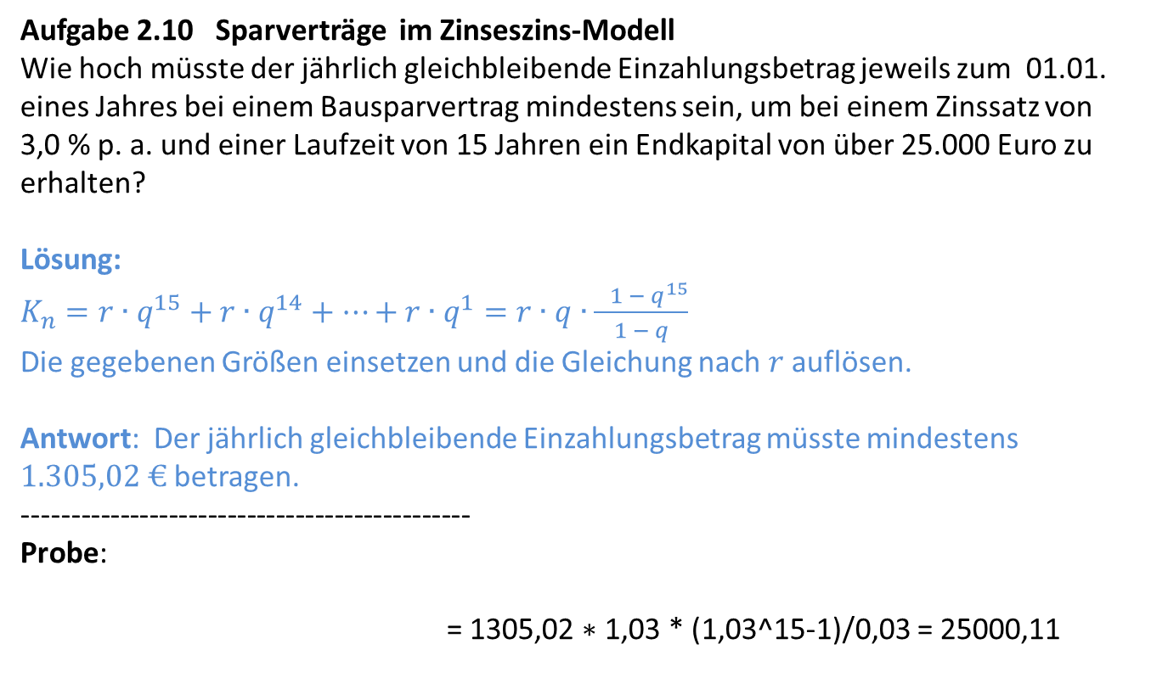
Aufgaben
Aufgabe 2.10 Sparverträge im Zinseszins-Modell
Wie hoch müsste der jährlich gleichbleibende Einzahlungsbetrag jeweils zum 01.01. eines Jahres bei einem Bausparvertrag mindestens sein, um bei einem Zinssatz von 3,0 % p. a. und einer Laufzeit von 15 Jahren ein Endkapital von über 25.000 Euro zu erhalten?
Lösung:
$K_{n}=r∙q^{15}+r∙q^{14}+…+r∙q^{1}=$ $r∙q∙\frac{ 1 −{ q}^{15}}{1 − q}$
Die gegebenen Größen einsetzen und die Gleichung nach $r$ auflösen.
Antwort: Der jährlich gleichbleibende Einzahlungsbetrag müsste mindestens $1.305,02 €$ betragen.
----------------------------------------------
Probe:
= 1305,02 $∗$ 1,03 * (1,03^15-1)/0,03 = 25000,11
Aufrunden !!!
$$K_{n}=r∙q∙\frac{ 1 −{ q}^{15}}{1 − q}$$

Slide 6
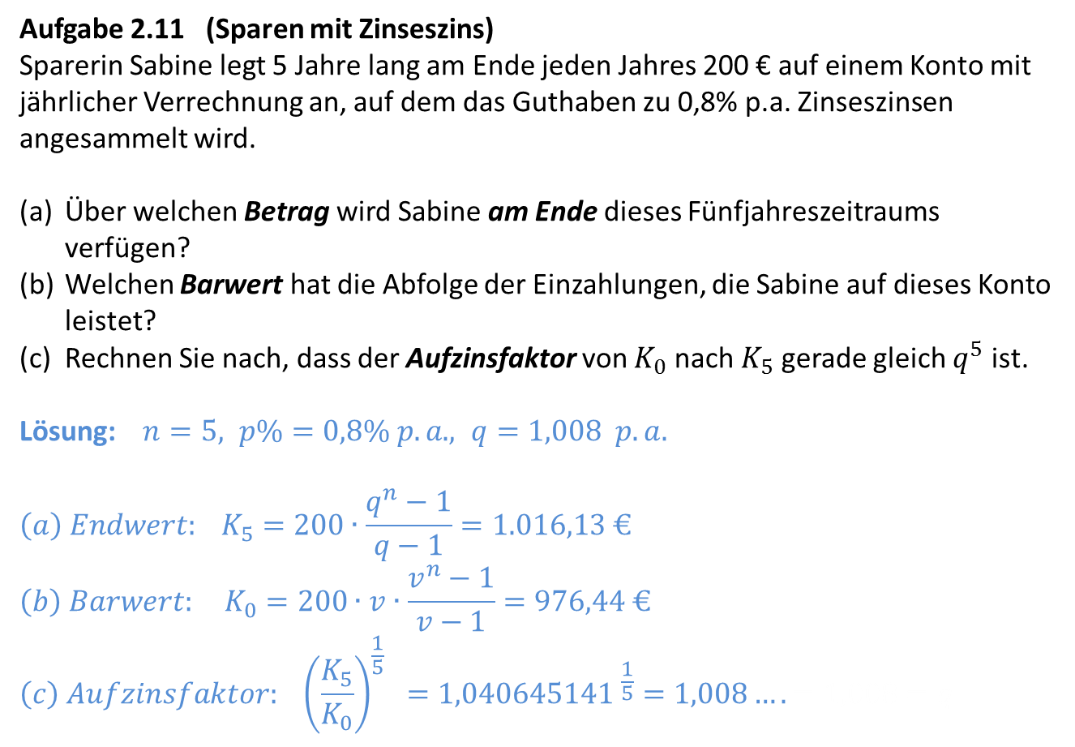
Aufgaben
Aufgabe 2.11 (Sparen mit Zinseszins)
Sparerin Sabine legt 5 Jahre lang am Ende jeden Jahres 200 € auf einem Konto mit jährlicher Verrechnung an, auf dem das Guthaben zu 0,8% p.a. Zinseszinsen angesammelt wird.
Über welchen Betrag wird Sabine am Ende dieses Fünfjahreszeitraums verfügen?
Welchen Barwert hat die Abfolge der Einzahlungen, die Sabine auf dieses Konto leistet?
Rechnen Sie nach, dass der Aufzinsfaktor von $K_{0}$ nach $K_{5}$ gerade gleich $q^{5}$ ist.
Lösung:$n=5, p\%=0,8\% p.a., q=1,008 p.a.$
$$\left(a\right) Endwert: K_{5}=200∙\frac{q^{n}−1}{q−1}=1.016,13 €$$
$$\left(b\right) Barwert: K_{0}=200∙v∙\frac{v^{n}−1}{v−1}=976,44 € \\ \left(c\right) Aufzinsfaktor: {\left(\frac{K_{5}}{K_{0}}\right)}^{\frac{1}{5}} ={1,040645141 }^{\frac{1}{5}}=1,008….=1,008=q$$
6
6

Slide 7
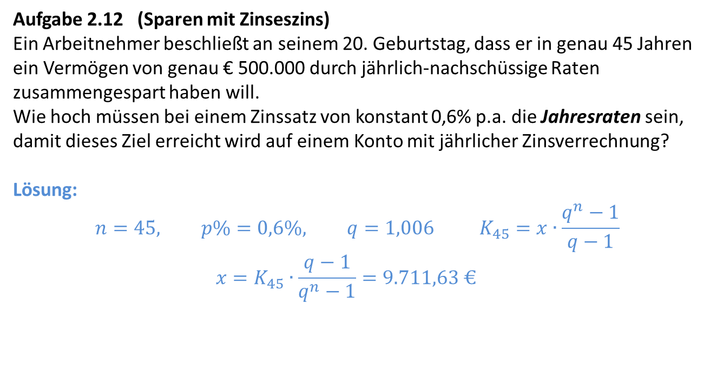
Aufgaben
Aufgabe 2.12 (Sparen mit Zinseszins)
Ein Arbeitnehmer beschließt an seinem 20. Geburtstag, dass er in genau 45 Jahren ein Vermögen von genau € 500.000 durch jährlich-nachschüssige Raten zusammengespart haben will.
Wie hoch müssen bei einem Zinssatz von konstant 0,6% p.a. die Jahresraten sein, damit dieses Ziel erreicht wird auf einem Konto mit jährlicher Zinsverrechnung?
Lösung:
$$n=45, p\%=0,6\%, q=1,006 K_{45}=x∙\frac{q^{n}−1}{q−1}$$
$$x=K_{45}∙\frac{q−1}{q^{n}−1}=9.711,63 €$$
7
7

Slide 8
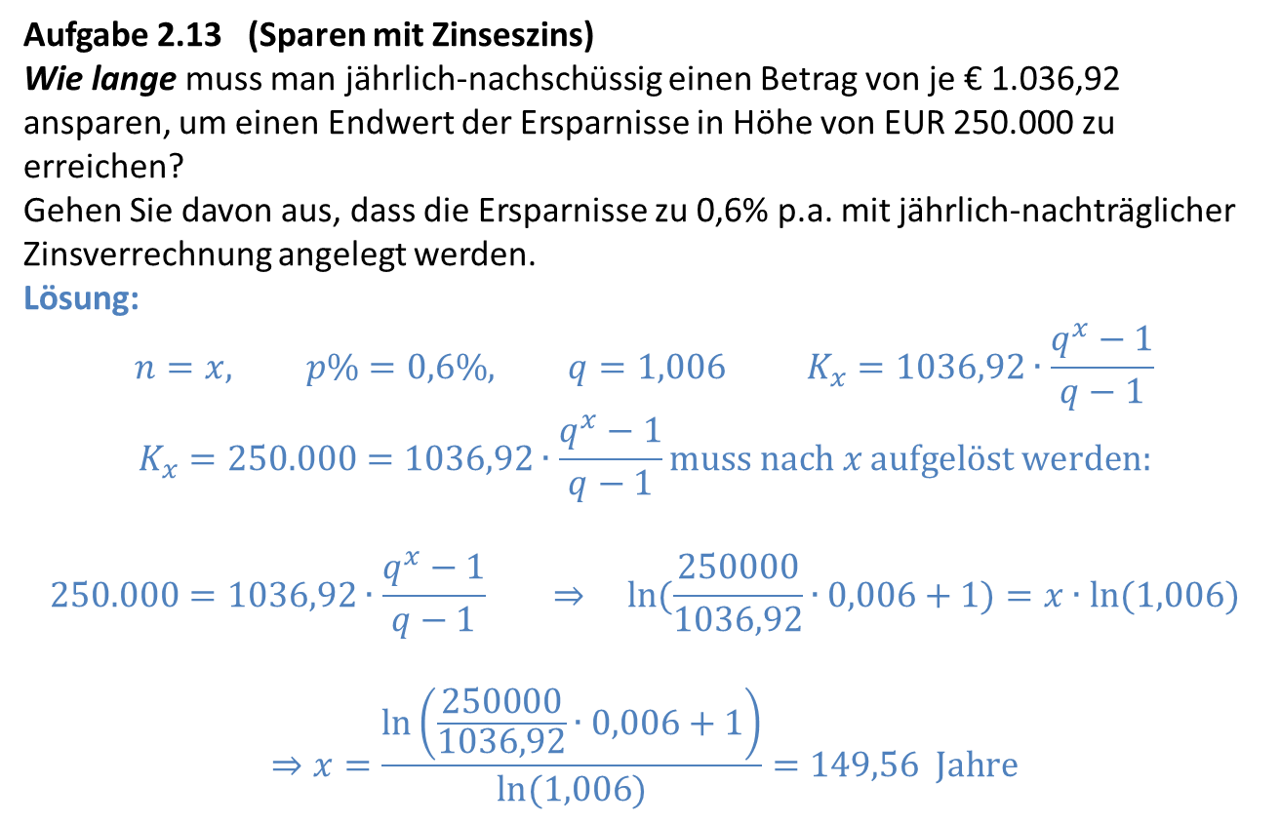
Aufgaben
Aufgabe 2.13 (Sparen mit Zinseszins)
Wie lange muss man jährlich-nachschüssig einen Betrag von je € 1.036,92
ansparen, um einen Endwert der Ersparnisse in Höhe von EUR 250.000 zu erreichen?
Gehen Sie davon aus, dass die Ersparnisse zu 0,6% p.a. mit jährlich-nachträglicher Zinsverrechnung angelegt werden.
Lösung:
$$n=x, p\%=0,6\%, q=1,006 K_{x}=1036,92∙\frac{q^{x}−1}{q−1}$$
$$K_{x}=250.000=1036,92∙\frac{q^{x}−1}{q−1}muss nach x aufgelöst werden:$$
$$250.000=1036,92∙\frac{q^{x}−1}{q−1} ⇒ ln⁡(\frac{250000}{1036,92}∙0,006+1)=x∙ln⁡(1,006)$$
$$⇒x=\frac{\ln\left(\frac{250000}{1036,92}∙0,006+1\right)}{ln⁡(1,006)}=149,56 Jahre$$
8
8

Slide 9
Aufgaben
Aufgabe 2.14 Ratenkauf - „Ich bin doch nicht blöd!“ -
Ein Elektronikmarkt bietet das XPhone10 für 479 € an.
Welche monatliche Rate müssen Sie bezahlen, wenn sie das Finanzierungsangebot mit einem effektivem Jahreszins von 0% annehmen und der Kauf nach einem Jahr abgeschlossen sein soll?
Die Ratenzahlungen sollen planmäßig am Monatsende erfolgen.
Lösung:
479 : 12 = 39,916
Antwort:
Das XPhone10 kann durch 12 Raten à 39,92 € bezahlt werden.
Notes:
Beispiel für varrierende Raten

Slide 10
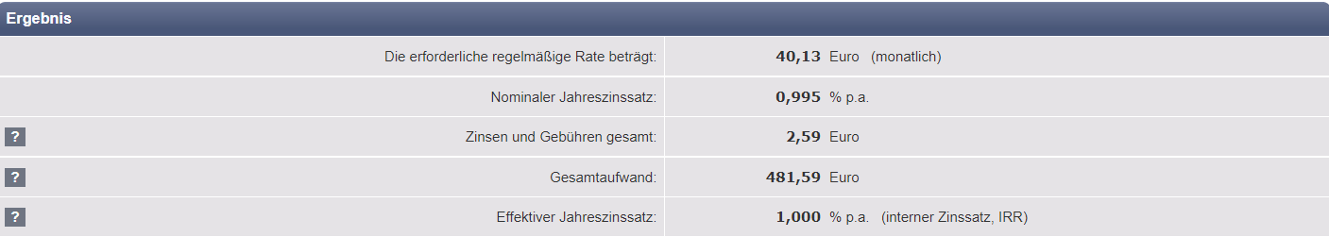
Aufgaben
Aufgabe 2.14 Ratenkauf - „Ich bin doch nicht blöd!“ -
Ein Elektronikmarkt bietet das XPhone10 für 479 € an.
Welche monatliche Rate müssen Sie bezahlen, wenn sie das Finanzierungsangebot mit einem effektivem Jahreszins von 1% annehmen und der Kauf nach einem Jahr abgeschlossen sein soll?
Die Ratenzahlungen sollen planmäßig am Monatsende erfolgen.
Lösung:
Erst den effektiven Periodenzins, dann den Barwert der Ratenstaffel berechnen …. der Barwert der Ratenstaffel muss gerade
genau 479 € betragen.
Antwort:
Es wird teurer: 40,13 €
Notes:
Beispiel für varrierende Raten

Slide 11
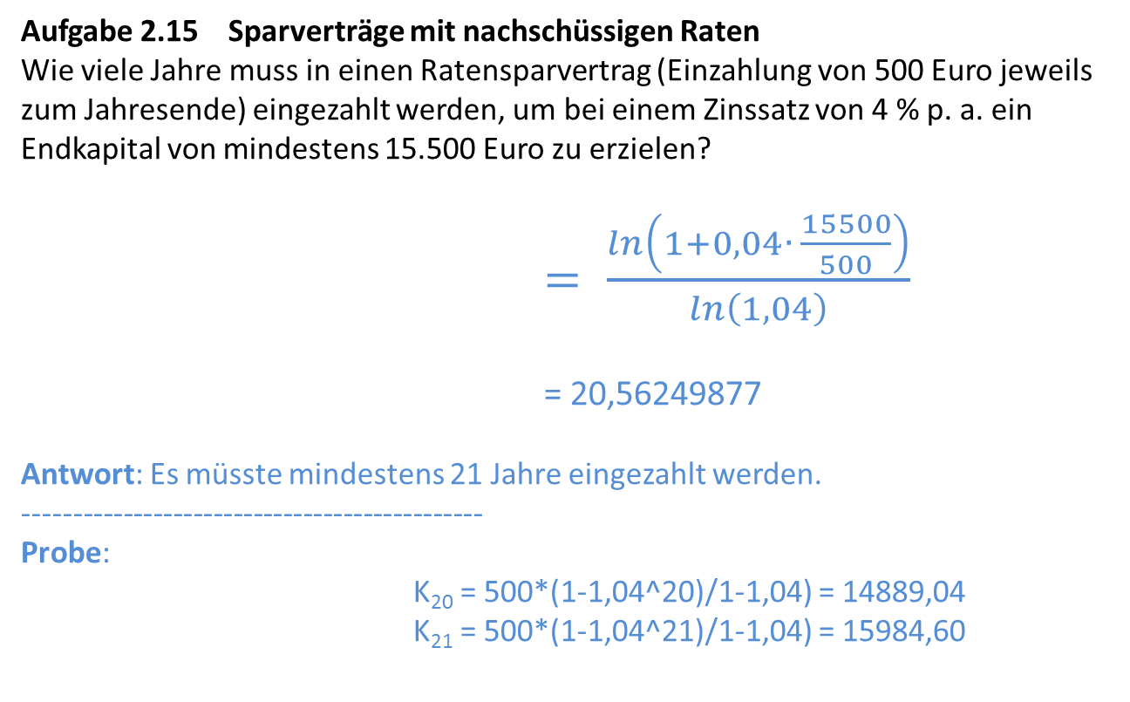
Aufgaben
Aufgabe 2.15 Sparverträge mit nachschüssigen Raten
Wie viele Jahre muss in einen Ratensparvertrag (Einzahlung von 500 Euro jeweils zum Jahresende) eingezahlt werden, um bei einem Zinssatz von 4 % p. a. ein Endkapital von mindestens 15.500 Euro zu erzielen?
$= \frac{\ln\left(1+0,04∙ \frac{15500}{500}\right)}{\ln\left(1,04\right)}$
= 20,56249877
Antwort: Es müsste mindestens 21 Jahre eingezahlt werden.
----------------------------------------------
Probe:
K₂₀ = 500*(1-1,04^20)/1-1,04) = 14889,04
K₂₁ = 500*(1-1,04^21)/1-1,04) = 15984,60
Aufrunden !!!

Slide 12
Aufgaben
Aufgabe 2.16 Ähnlich zu Aufgabe II-21
Sie haben in einer Lotterie gewonnen.
Als Hauptpreis können Sie unter folgenden Alternativen wählen:
Zahlung von 20 Raten à 300.000€, jeweils zum Jahresbeginn
Einmalige Zahlung von 3 Mio.€ sofort
Für welche Alternative würden Sie sich entscheiden, wenn der zugrunde liegende
Prozentsatz 8% betragen würde ?
Berechnen Sie dazu den Barwert beider Alternativen.
2. Vergleichen Sie beide Alternativen, indem Sie das Endkapital nach 20 Jahren
berechnen, wenn das Geld vollständig zu 8% p.a. angelegt würde.
3. Ab welchem Zinssatz lohnt sich die Annahme der Einmalzahlung ?
Notes:
K_{n} = K₀ ⋅ (1 + i)^{n}
K₂₀ = 3.000.000 ⋅ (1,08)²⁰ = 13.982.871,43
Der Endwert der Einmalzahlung ist also höher
1.
2.

Slide 13
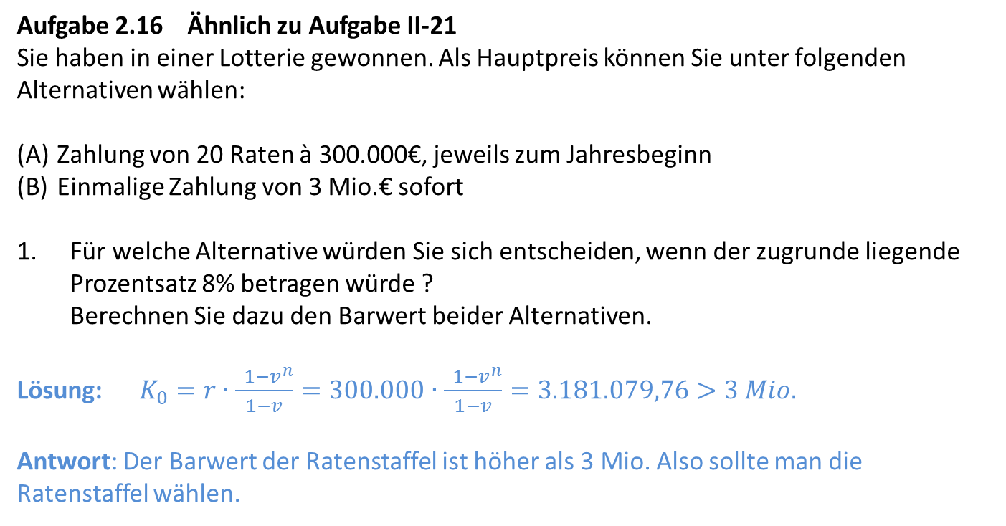
Aufgaben
Aufgabe 2.16 Ähnlich zu Aufgabe II-21
Sie haben in einer Lotterie gewonnen. Als Hauptpreis können Sie unter folgenden Alternativen wählen:
Zahlung von 20 Raten à 300.000€, jeweils zum Jahresbeginn
Einmalige Zahlung von 3 Mio.€ sofort
Für welche Alternative würden Sie sich entscheiden, wenn der zugrunde liegende
Prozentsatz 8% betragen würde ?
Berechnen Sie dazu den Barwert beider Alternativen.
Lösung: $K_{0}=r∙\frac{ 1−v^{n}}{1−v}=300.000$ $∙\frac{ 1−v^{n}}{1−v}=3.181.079,76>3 Mio.$
Antwort: Der Barwert der Ratenstaffel ist höher als 3 Mio. Also sollte man die Ratenstaffel wählen.
Notes:
K_{n} = K₀ ⋅ (1 + i)^{n}
K₂₀ = 3.000.000 ⋅ (1,08)²⁰ = 13.982.871,43
Der Endwert der Einmalzahlung ist also höher
1.
2.

Slide 14
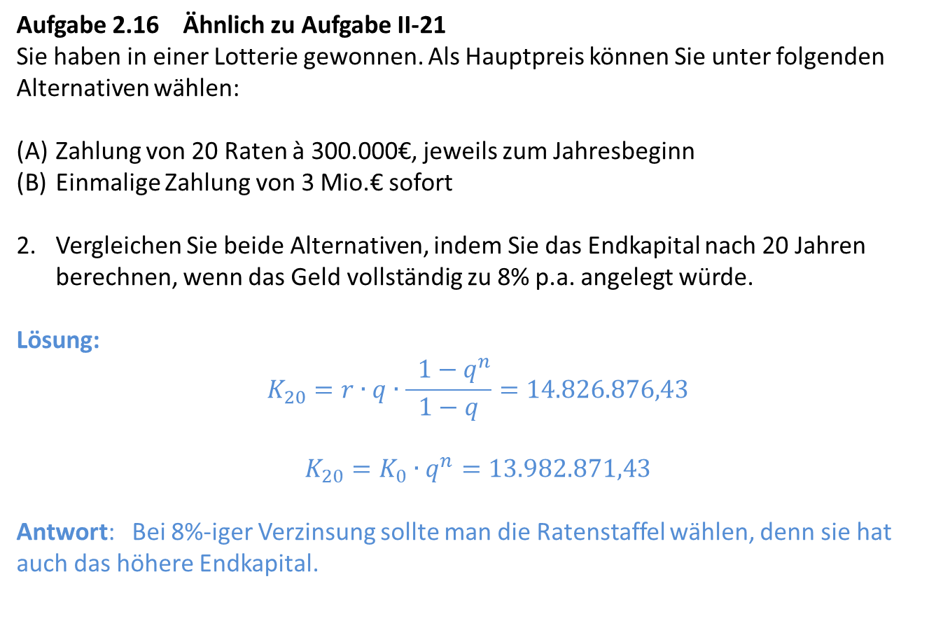
Aufgaben
Aufgabe 2.16 Ähnlich zu Aufgabe II-21
Sie haben in einer Lotterie gewonnen. Als Hauptpreis können Sie unter folgenden Alternativen wählen:
Zahlung von 20 Raten à 300.000€, jeweils zum Jahresbeginn
Einmalige Zahlung von 3 Mio.€ sofort
Vergleichen Sie beide Alternativen, indem Sie das Endkapital nach 20 Jahren berechnen, wenn das Geld vollständig zu 8% p.a. angelegt würde.
Lösung:
$$K_{20}=r∙q∙\frac{ 1−q^{n}}{1−q}=14.826.876,43$$
$$K_{20}=K_{0}∙q^{n}=13.982.871,43$$
Antwort: Bei 8%-iger Verzinsung sollte man die Ratenstaffel wählen, denn sie hat auch das höhere Endkapital.
Notes:
K_{n} = K₀ ⋅ (1 + i)^{n}
K₂₀ = 3.000.000 ⋅ (1,08)²⁰ = 13.982.871,43
Der Endwert der Einmalzahlung ist also höher
1.
2.

Slide 15
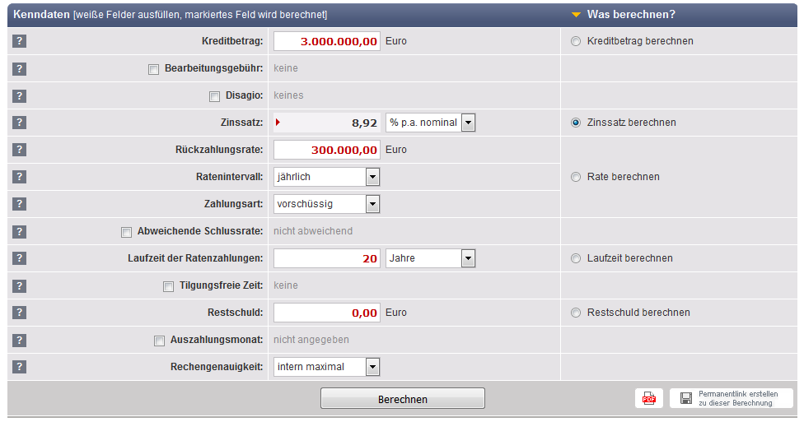
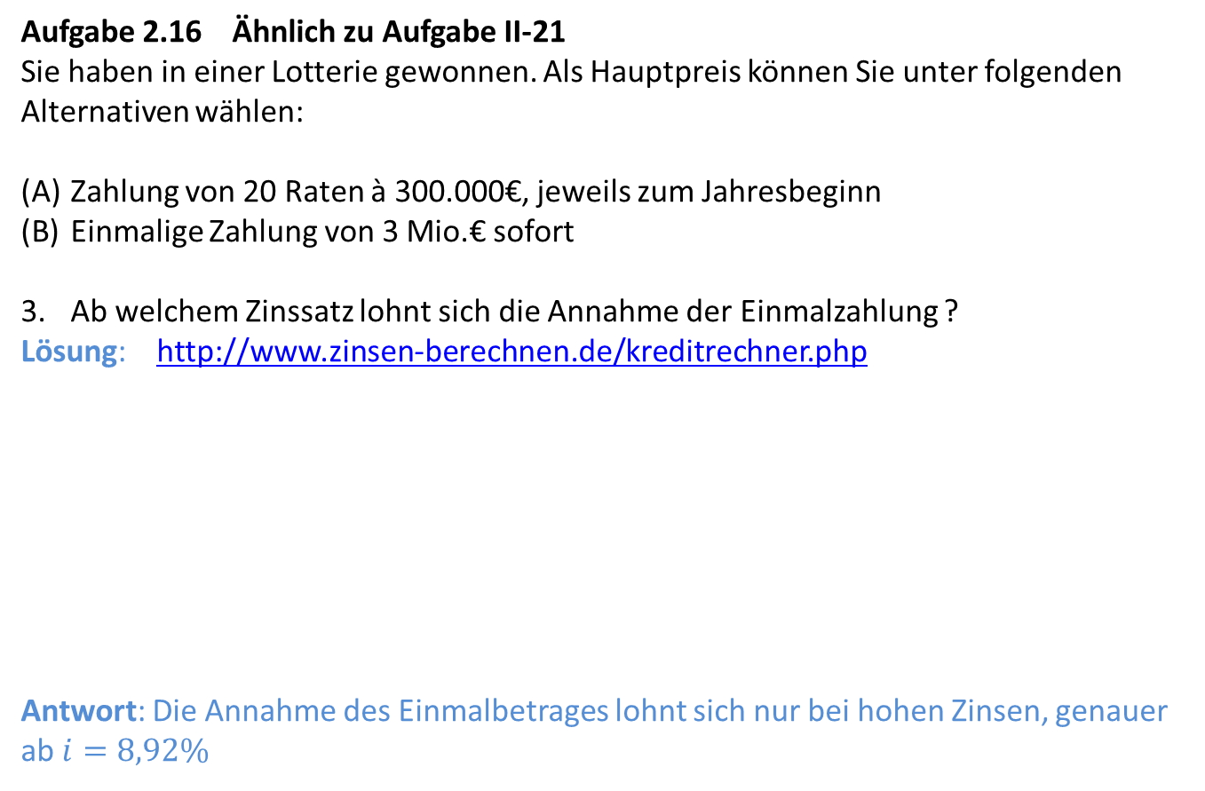
Aufgaben
Aufgabe 2.16 Ähnlich zu Aufgabe II-21
Sie haben in einer Lotterie gewonnen. Als Hauptpreis können Sie unter folgenden Alternativen wählen:
Zahlung von 20 Raten à 300.000€, jeweils zum Jahresbeginn
Einmalige Zahlung von 3 Mio.€ sofort
Ab welchem Zinssatz lohnt sich die Annahme der Einmalzahlung ?
Lösung: http://www.zinsen-berechnen.de/kreditrechner.php
Antwort: Die Annahme des Einmalbetrages lohnt sich nur bei hohen Zinsen, genauer ab $i=8,92\%$
Notes:
K_{n} = K₀ ⋅ (1 + i)^{n}
K₂₀ = 3.000.000 ⋅ (1,08)²⁰ = 13.982.871,43
Der Endwert der Einmalzahlung ist also höher
1.
2.

Slide 16
Aufgabe 2.16 Ähnlich zu Aufgabe II-21
Sie haben in einer Lotterie gewonnen. Als Hauptpreis können Sie unter folgenden Alternativen wählen:
3 mio sofort oder 300 tsd. 20 Jahre lang zu jedem Jahresbeginn
Lösung: mit EXCEL: bei einem Zins von 8.9196074% sind die beiden Alternativen gleichwertig

Slide 17
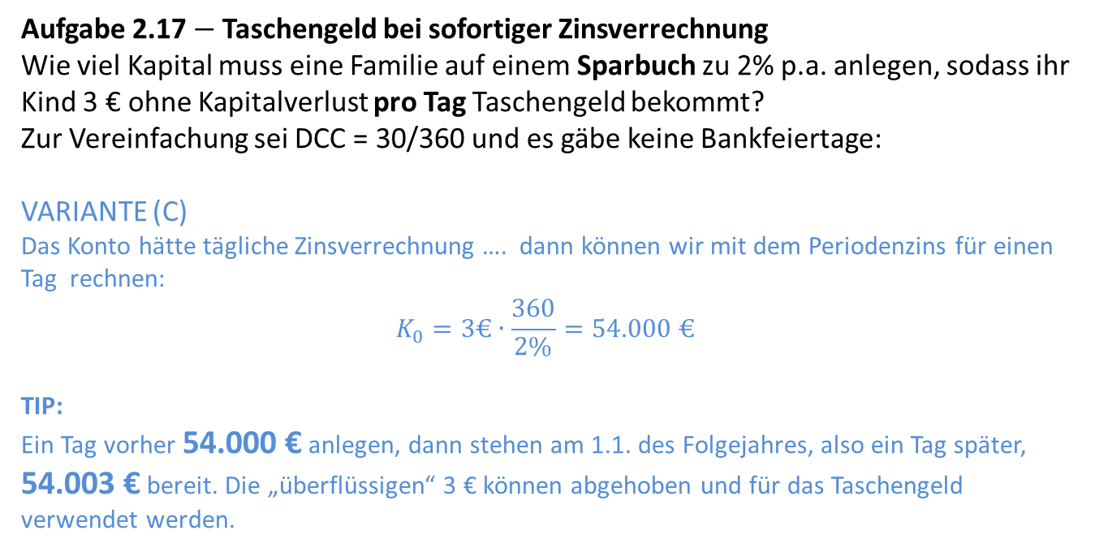
Aufgaben
Aufgabe 2.17 $−$Taschengeld bei sofortiger Zinsverrechnung
Wie viel Kapital muss eine Familie auf einem Sparbuch zu 2% p.a. anlegen, sodass ihr Kind 3 € ohne Kapitalverlust pro Tag Taschengeld bekommt?
Zur Vereinfachung sei DCC = 30/360 und es gäbe keine Bankfeiertage:
VARIANTE (C)
Das Konto hätte tägliche Zinsverrechnung …. dann können wir mit dem Periodenzins für einen Tag rechnen:
$$K_{0}=3€∙\frac{360}{2\%}=54.000 €$$
TIP:
Ein Tag vorher 54.000 € anlegen, dann stehen am 1.1. des Folgejahres, also ein Tag später, 54.003 € bereit. Die „überflüssigen“ 3 € können abgehoben und für das Taschengeld verwendet werden.
17

Slide 18
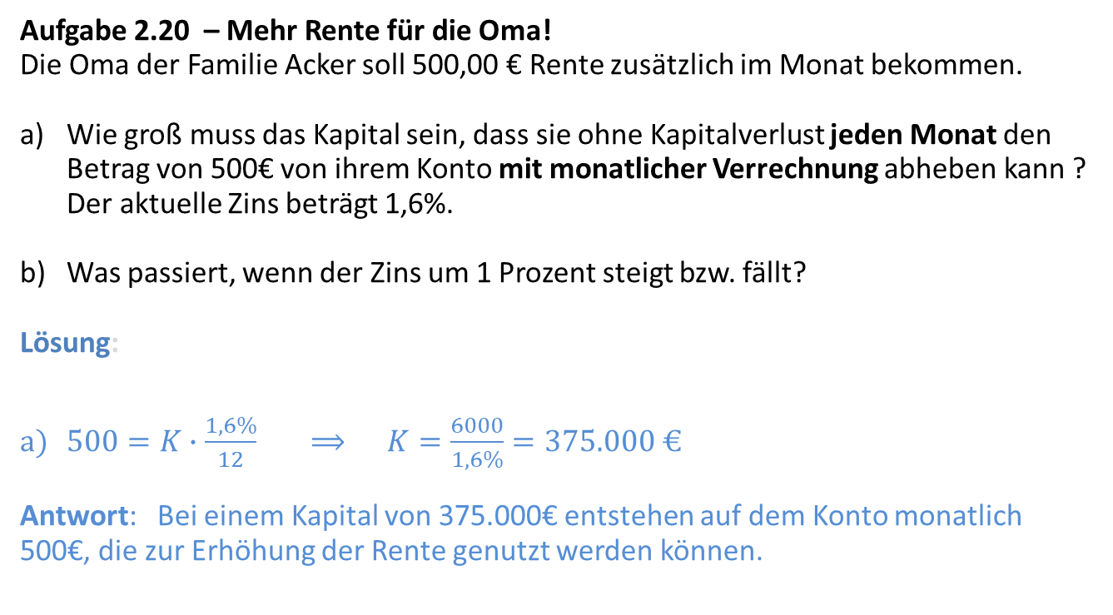
Aufgaben
Aufgabe 2.20 – Mehr Rente für die Oma!
Die Oma der Familie Acker soll 500,00 € Rente zusätzlich im Monat bekommen.
Wie groß muss das Kapital sein, dass sie ohne Kapitalverlust jeden Monat den Betrag von 500€ von ihrem Konto mit monatlicher Verrechnung abheben kann ? Der aktuelle Zins beträgt 1,6%.
Was passiert, wenn der Zins um 1 Prozent steigt bzw. fällt?
Lösung:
$500=K∙\frac{1,6\%}{12} \underset{⇒}{ } K=\frac{6000}{1,6\%}=375.000 €$
Antwort: Bei einem Kapital von 375.000€ entstehen auf dem Konto monatlich 500€, die zur Erhöhung der Rente genutzt werden können.
18

Slide 19
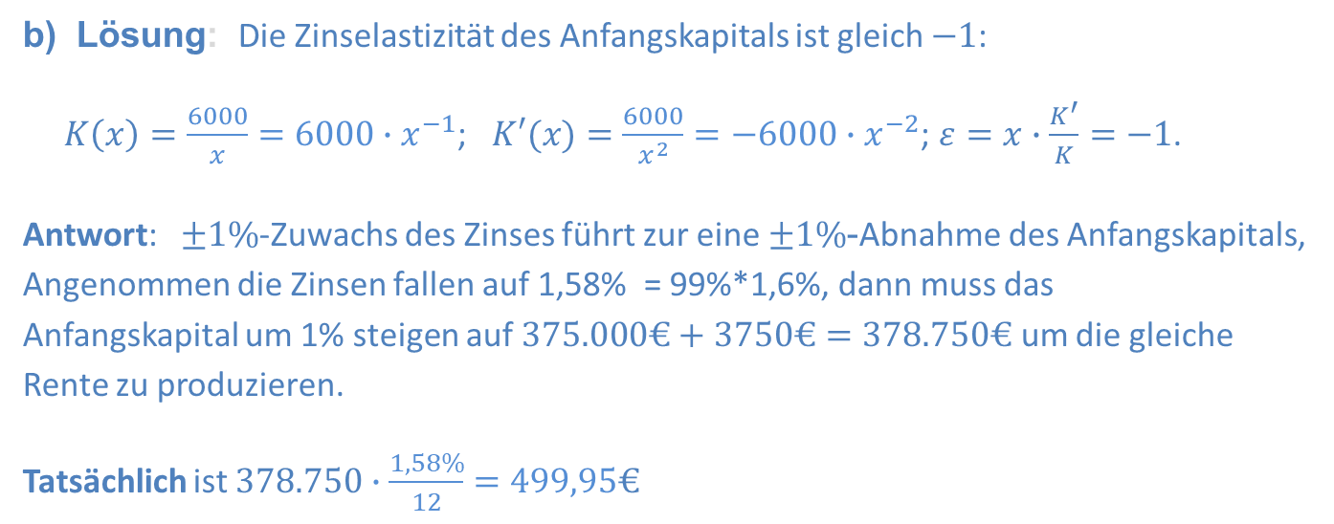
Aufgaben
Aufgabe 2.20 – Mehr Rente für die Oma!
Die Oma der Familie Acker soll 500,00 € Rente zusätzlich im Monat bekommen.
Wie groß muss das Kapital sein, dass sie ohne Kapitalverlust jeden Monat den Betrag von 500,00 € von ihrem Konto mit monatlicher Verrechnung abheben kann ? Der aktuelle Zins beträgt 1,6%.
Was passiert, wenn der Zins um 1 Prozent steigt bzw. fällt?
Lösung: Die Zinselastizität des Anfangskapitals ist gleich $−1$:
$K\left(x\right)=\frac{6000}{x}=6000∙x^{−1}$; $K′(x)=\frac{6000}{x^{2}}=−6000∙x^{−2}$; $ε=x∙\frac{K^{′}}{K}=−1$.
Antwort: $±1\%$-Zuwachs des Zinses führt zur eine $±1\%$-Abnahme des Anfangskapitals,
Angenommen die Zinsen fallen auf 1,58% = 99%*1,6%, dann muss das
Anfangskapital um 1% steigen auf $375.000€+3750€=378.750€$ um die gleiche Rente zu produzieren.
Tatsächlich ist $378.750$ $∙\frac{1,58\%}{12}=499,95€$
19

Slide 20
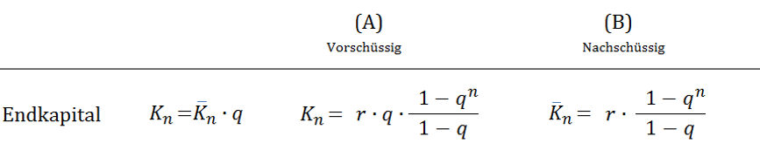
Aufgaben
Aufgabe 2.21 – Lifecycle
Yannick will Millionär werden.
Seit seinem Berufsstart vor 15 Jahre sparte er monatlich nachschüssig 1.000 EUR auf sein Konto mit 3% Nominal p.a. und monatlicher Zinsverrechnung.
Jetzt will er das Geld nehmen und in eine Anlageform investieren, die ihm 7% p.a. mit jährlicher Verrechnung verspricht.
Welches Kapital hat er nach 10 Jahren zur Verfügung ?
Hat er sein Ziel erreicht ?
20

Slide 21
Aufgaben
Aufgabe 2.21 – Lifecycle
Yannick will Millionär werden.
(a) Seit seinem Berufsstart vor 15 Jahre sparte er monatlich nachschüssig 1.000 EUR auf sein Konto mit 3% Nominal p.a. und monatlicher Zinsverrechnung.
(b) Jetzt will er das Geld nehmen und in eine Anlageform investieren, die ihm 7% p.a. mit jährlicher Verrechnung verspricht.
Welches Kapital hat er nach 15 Jahren zur Verfügung ?
Hat er sein Ziel erreicht ?
(c) Welchen Betrag kann er sich als monatl. nachträgliche ewige Rente auszahlen lassen, wenn er das Geld wieder auf dem Konto von (a) anlegt?
(d) Wie lange reicht das Geld wenn er unter sonst gleichen Bedingungen monatl. vorschüssig 5.000 EUR entnimmt ?
21

Slide 22
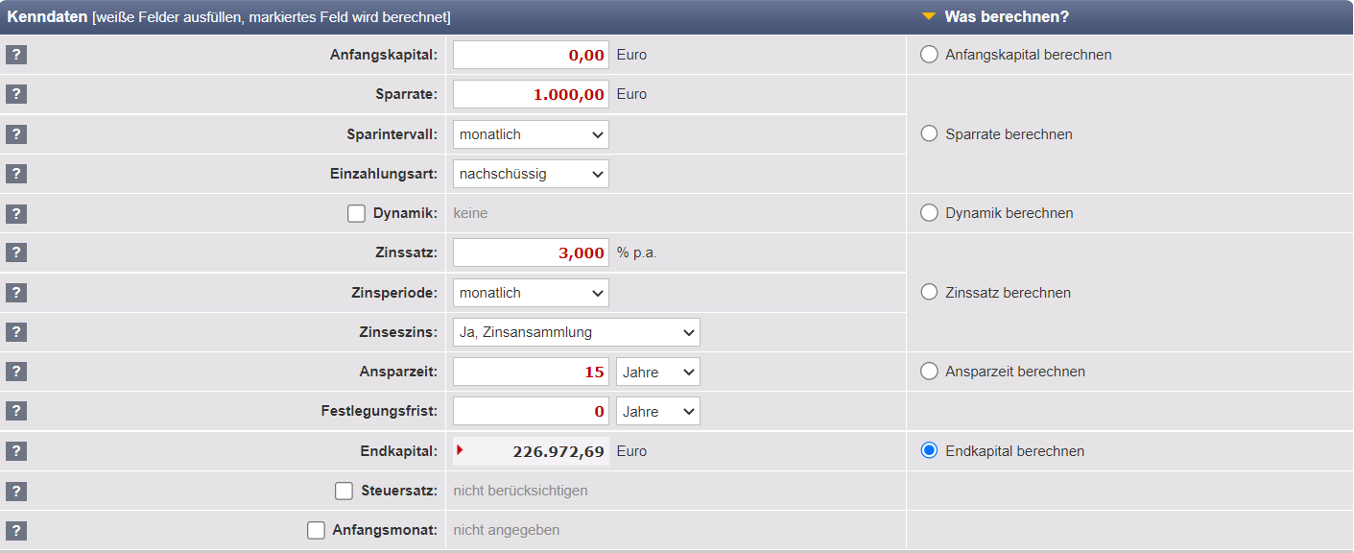
Aufgaben
Aufgabe 2.21 – Lifecycle
22

Slide 23
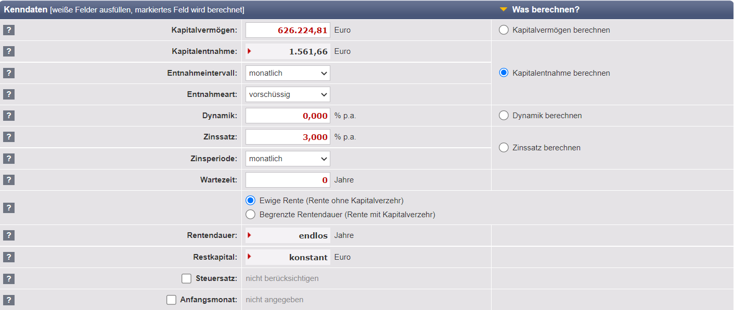
Aufgaben
Aufgabe 2.21 – Lifecycle
23

Slide 24
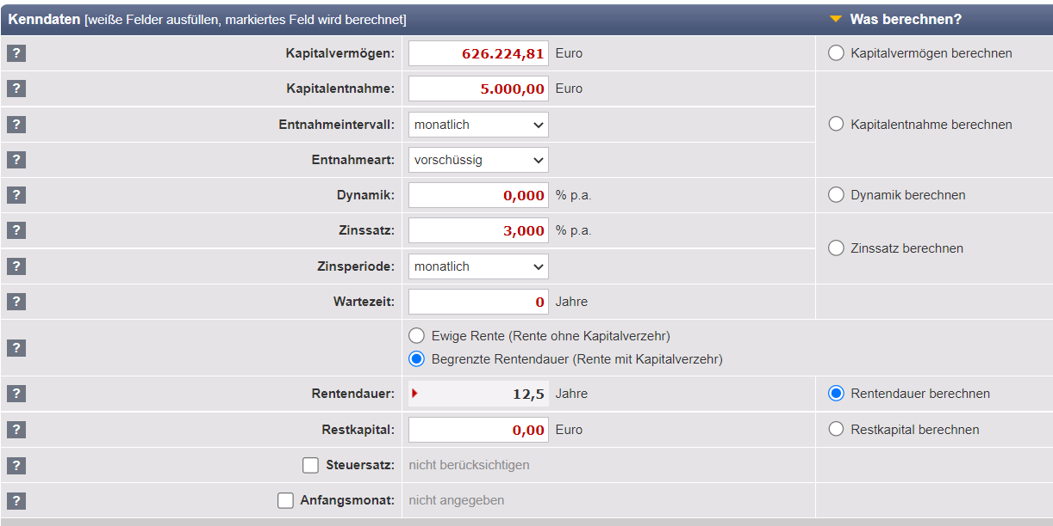
Aufgaben
Aufgabe 2.21 – Lifecycle
24

